Slide 1

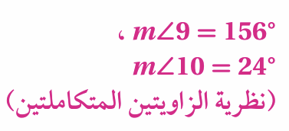
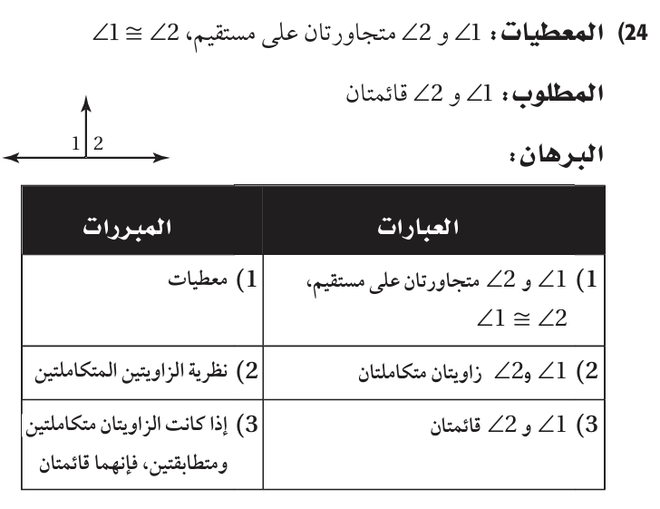
التقويـــــــــــــــــــــــــــــــــم
التـــــــــــــــــــــــــدريـــــــــــــــــــــــــــــــــــــــــب
التـــــــــــــــــــــــدريـــــــــــــــــــــــــــــــــــــــس
التهــــــــــيــــــــــــــئــــــــــــــــــــــــــــــــــة
الـــــــــــــــــــرئيـــــــسيــــــــــــــــــــــــة
اختبــــــــــار قصــــــــــــــــــــــــير
حـــــــــــــــل الواجـــــــــــــب
اليوم/ الثلاثاء التاريخ/1447/04/15ه الحصة/ الخامسة
الموضوع/ المستقيمان والقاطع
حل الواجـــــــــــــــــــــــــــــــــــــــــــــــــــــــب
9)
جواهر الحارثي @jewelsAlshdaddi

Slide 2
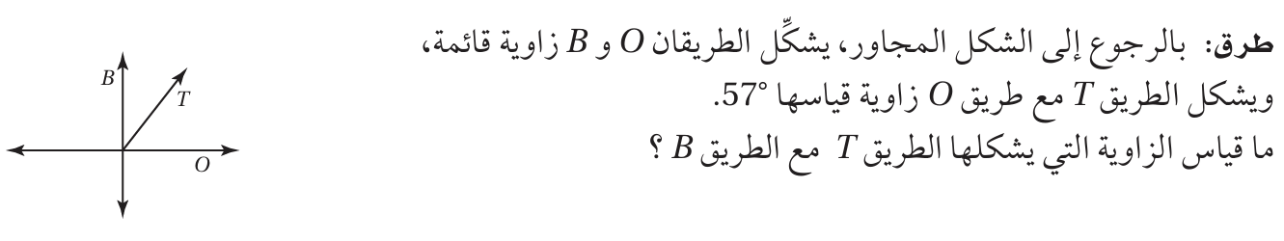
التقويـــــــــــــــــــــــــــــــــم
التـــــــــــــــــــــــــدريـــــــــــــــــــــــــــــــــــــــــب
التـــــــــــــــــــــــدريـــــــــــــــــــــــــــــــــــــــس
التهــــــــــيــــــــــــــئــــــــــــــــــــــــــــــــــة
الـــــــــــــــــــرئيـــــــسيــــــــــــــــــــــــة
اختبــــــــــار قصــــــــــــــــــــــــير
حـــــــــــــــل الواجـــــــــــــب
اليوم/ الثلاثاء التاريخ/1447/04/15ه الحصة/ الخامسة
الموضوع/ المستقيمان والقاطع
اختبــــــــــار قصــــــــــــــــــــــــير
جواهر الحارثي @jewelsAlshdaddi

Slide 3

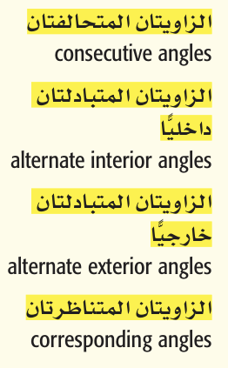
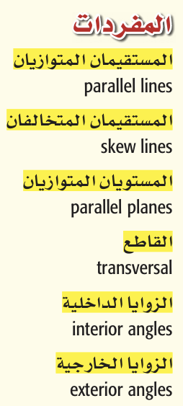
التقويـــــــــــــــــــــــــــــــــم
التـــــــــــــــــــــــــدريـــــــــــــــــــــــــــــــــــــــــب
التـــــــــــــــــــــــدريـــــــــــــــــــــــــــــــــــــــس
التهــــــــــيــــــــــــــئــــــــــــــــــــــــــــــــــة
الـــــــــــــــــــرئيـــــــسيــــــــــــــــــــــــة
اختبــــــــــار قصــــــــــــــــــــــــير
حـــــــــــــــل الواجـــــــــــــب
اليوم/ الثلاثاء التاريخ/1447/04/15ه الحصة/ الخامسة
 | الموضوع/المستقيمان والقاطع
الأهداف الخاصة:
تحديد علاقات التوازي والتخالف.
جواهر الحارثي @jewelsAlshdaddi

Slide 4
التقويـــــــــــــــــــــــــــــــــم
التـــــــــــــــــــــــــدريـــــــــــــــــــــــــــــــــــــــــب
التـــــــــــــــــــــــدريـــــــــــــــــــــــــــــــــــــــس
التهــــــــــيــــــــــــــئــــــــــــــــــــــــــــــــــة
الـــــــــــــــــــرئيـــــــسيــــــــــــــــــــــــة
اختبــــــــــار قصــــــــــــــــــــــــير
حـــــــــــــــل الواجـــــــــــــب
جدول التعلم
الموضوع/
المستقيمان والقاطع
1447/04/15
ماذا أعرف | ما أريد أن أعرف | ماذا تعلمت
جواهر الحارثي @jewelsAlshdaddi
الأهداف الخاصة:
تحديد علاقات التوازي والتخالف.

Slide 5
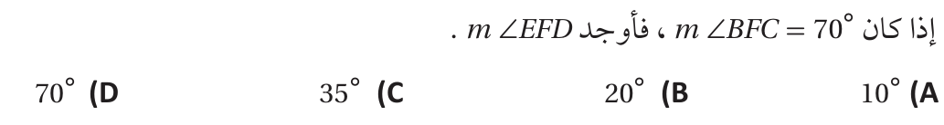
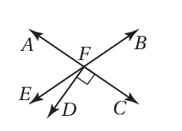
التقويـــــــــــــــــــــــــــــــــم
التـــــــــــــــــــــــــدريـــــــــــــــــــــــــــــــــــــــــب
التـــــــــــــــــــــــدريـــــــــــــــــــــــــــــــــــــــس
التهــــــــــيــــــــــــــئــــــــــــــــــــــــــــــــــة
الـــــــــــــــــــرئيـــــــسيــــــــــــــــــــــــة
اختبــــــــــار قصــــــــــــــــــــــــير
حـــــــــــــــل الواجـــــــــــــب
إثــــــــــــــــــــــــــــــــــــــــــــــراء
الموضوع/
المستقيمان والقاطع
1447/04/15
الأهداف الخاصة:
تحديد علاقات التوازي والتخالف.
جواهر الحارثي @jewelsAlshdaddi

Slide 6
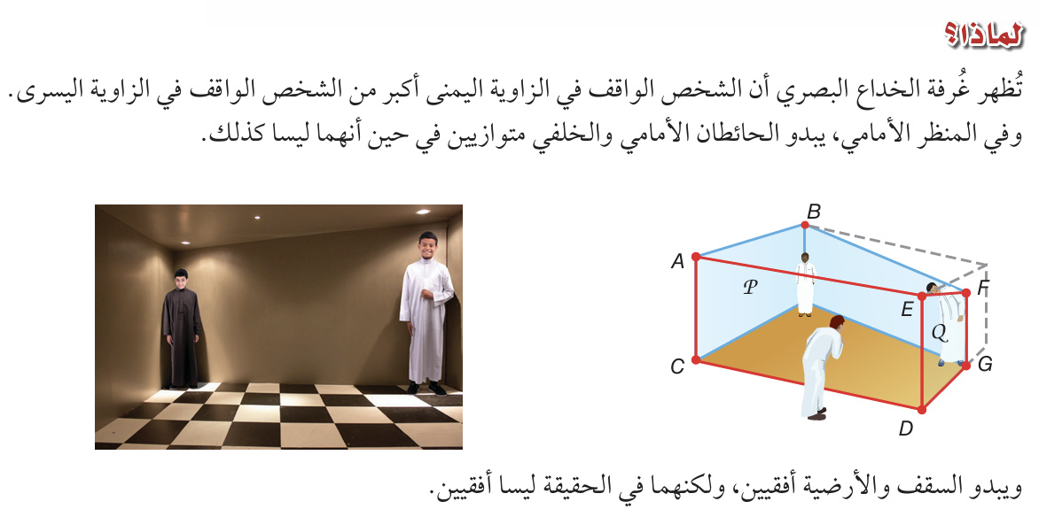
التقويـــــــــــــــــــــــــــــــــم
التـــــــــــــــــــــــــدريـــــــــــــــــــــــــــــــــــــــــب
التـــــــــــــــــــــــدريـــــــــــــــــــــــــــــــــــــــس
التهــــــــــيــــــــــــــئــــــــــــــــــــــــــــــــــة
الـــــــــــــــــــرئيـــــــسيــــــــــــــــــــــــة
اختبــــــــــار قصــــــــــــــــــــــــير
حـــــــــــــــل الواجـــــــــــــب
الموضوع/
المستقيمان والقاطع
1447/04/15
الأهداف الخاصة:
تحديد علاقات التوازي والتخالف.
جواهر الحارثي @jewelsAlshdaddi

Slide 7

التقويـــــــــــــــــــــــــــــــــم
التـــــــــــــــــــــــــدريـــــــــــــــــــــــــــــــــــــــــب
التـــــــــــــــــــــــدريـــــــــــــــــــــــــــــــــــــــس
التهــــــــــيــــــــــــــئــــــــــــــــــــــــــــــــــة
الـــــــــــــــــــرئيـــــــسيــــــــــــــــــــــــة
اختبــــــــــار قصــــــــــــــــــــــــير
حـــــــــــــــل الواجـــــــــــــب
الموضوع/
المستقيمان والقاطع
1447/04/15
الأهداف الخاصة:
تحديد علاقات التوازي والتخالف.
جواهر الحارثي @jewelsAlshdaddi

Slide 8
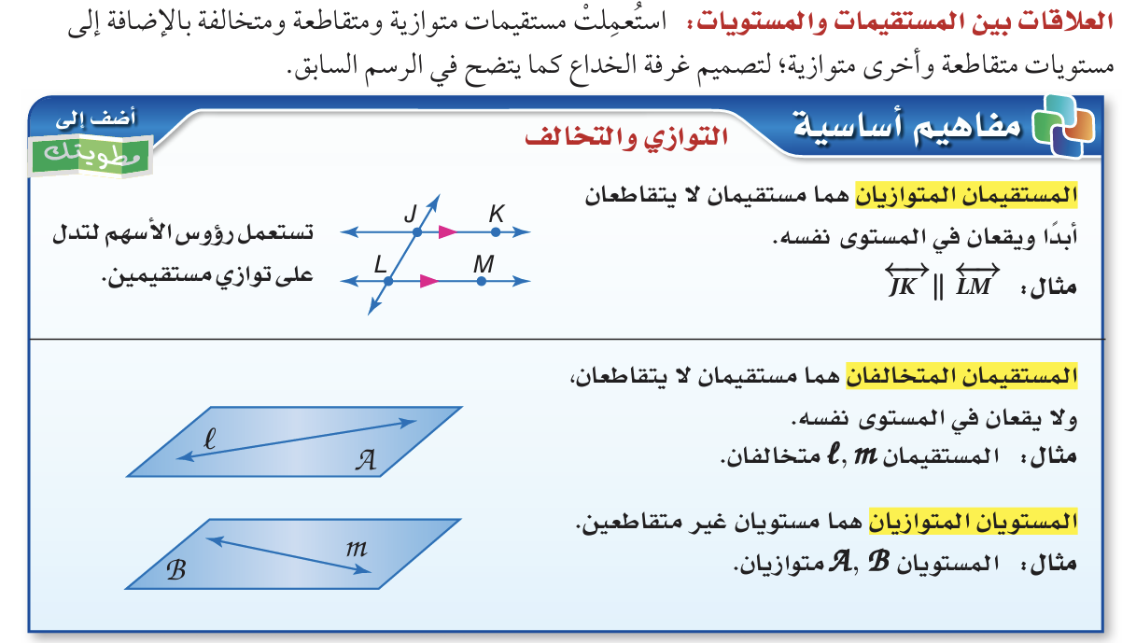
التقويـــــــــــــــــــــــــــــــــم
التـــــــــــــــــــــــــدريـــــــــــــــــــــــــــــــــــــــــب
التـــــــــــــــــــــــدريـــــــــــــــــــــــــــــــــــــــس
التهــــــــــيــــــــــــــئــــــــــــــــــــــــــــــــــة
الـــــــــــــــــــرئيـــــــسيــــــــــــــــــــــــة
اختبــــــــــار قصــــــــــــــــــــــــير
حـــــــــــــــل الواجـــــــــــــب
الموضوع/
المستقيمان والقاطع
1447/04/15
الأهداف الخاصة:
تحديد علاقات التوازي والتخالف.
جواهر الحارثي @jewelsAlshdaddi

Slide 9
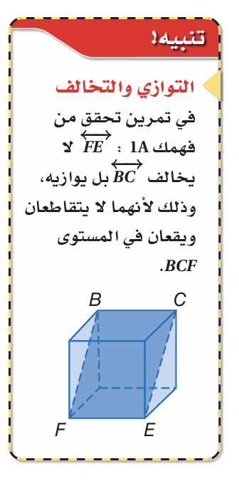
التقويـــــــــــــــــــــــــــــــــم
التـــــــــــــــــــــــــدريـــــــــــــــــــــــــــــــــــــــــب
التـــــــــــــــــــــــدريـــــــــــــــــــــــــــــــــــــــس
التهــــــــــيــــــــــــــئــــــــــــــــــــــــــــــــــة
الـــــــــــــــــــرئيـــــــسيــــــــــــــــــــــــة
اختبــــــــــار قصــــــــــــــــــــــــير
حـــــــــــــــل الواجـــــــــــــب
الموضوع/
المستقيمان والقاطع
1447/04/15
الأهداف الخاصة:
تحديد علاقات التوازي والتخالف.
جواهر الحارثي @jewelsAlshdaddi

Slide 10
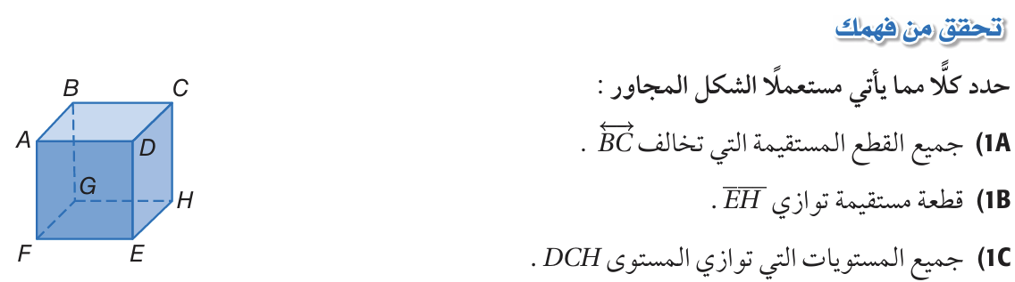

التقويـــــــــــــــــــــــــــــــــم
التـــــــــــــــــــــــــدريـــــــــــــــــــــــــــــــــــــــــب
التـــــــــــــــــــــــدريـــــــــــــــــــــــــــــــــــــــس
التهــــــــــيــــــــــــــئــــــــــــــــــــــــــــــــــة
الـــــــــــــــــــرئيـــــــسيــــــــــــــــــــــــة
اختبــــــــــار قصــــــــــــــــــــــــير
حـــــــــــــــل الواجـــــــــــــب
تحقق من فهمك
الموضوع/
المستقيمان والقاطع
1447/04/15
الأهداف الخاصة:
تحديد علاقات التوازي والتخالف.
تعلم فردي
جواهر الحارثي @jewelsAlshdaddi

Slide 11
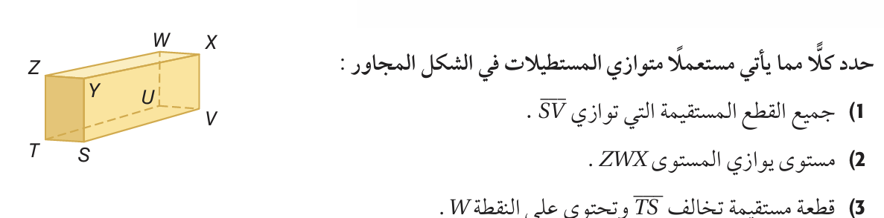

التقويـــــــــــــــــــــــــــــــــم
التـــــــــــــــــــــــــدريـــــــــــــــــــــــــــــــــــــــــب
التـــــــــــــــــــــــدريـــــــــــــــــــــــــــــــــــــــس
التهــــــــــيــــــــــــــئــــــــــــــــــــــــــــــــــة
الـــــــــــــــــــرئيـــــــسيــــــــــــــــــــــــة
اختبــــــــــار قصــــــــــــــــــــــــير
حـــــــــــــــل الواجـــــــــــــب
تـــــــــــــــــــــــــــــــــــــــــــــــــــأكد
الموضوع/
المستقيمان والقاطع
1447/04/15
الأهداف الخاصة:
تحديد علاقات التوازي والتخالف.
تعلم أقران
جواهر الحارثي @jewelsAlshdaddi

Slide 12
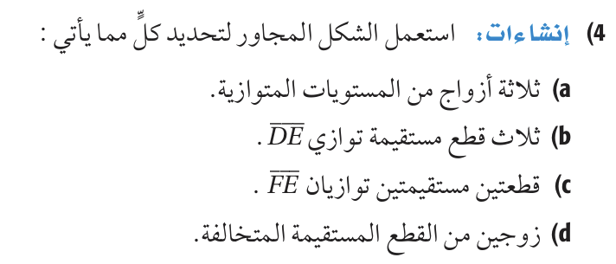
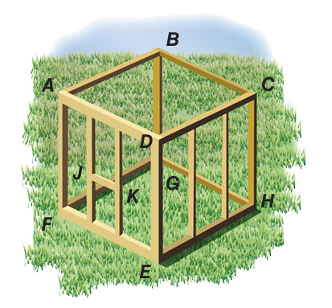
التقويـــــــــــــــــــــــــــــــــم
التـــــــــــــــــــــــــدريـــــــــــــــــــــــــــــــــــــــــب
التـــــــــــــــــــــــدريـــــــــــــــــــــــــــــــــــــــس
التهــــــــــيــــــــــــــئــــــــــــــــــــــــــــــــــة
الـــــــــــــــــــرئيـــــــسيــــــــــــــــــــــــة
اختبــــــــــار قصــــــــــــــــــــــــير
حـــــــــــــــل الواجـــــــــــــب
تـــــــــــــــــــــــــــــــــــــــــــــــــــأكد
الموضوع/
المستقيمان والقاطع
1447/04/15
الأهداف الخاصة:
تحديد علاقات التوازي والتخالف.
تعلم أقران
جواهر الحارثي @jewelsAlshdaddi

Slide 13
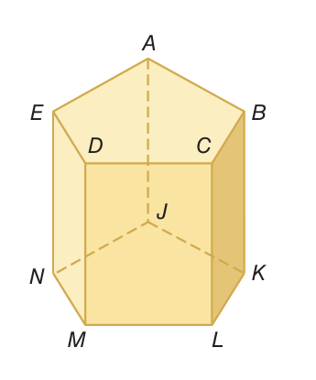
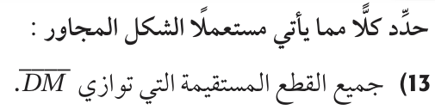

التقويـــــــــــــــــــــــــــــــــم
التـــــــــــــــــــــــــدريـــــــــــــــــــــــــــــــــــــــــب
التـــــــــــــــــــــــدريـــــــــــــــــــــــــــــــــــــــس
التهــــــــــيــــــــــــــئــــــــــــــــــــــــــــــــــة
الـــــــــــــــــــرئيـــــــسيــــــــــــــــــــــــة
اختبــــــــــار قصــــــــــــــــــــــــير
حـــــــــــــــل الواجـــــــــــــب
تـــــــــــــــــــــــــــــــــــــــــــــــــــدرب
الموضوع/
المستقيمان والقاطع
1447/04/15
الأهداف الخاصة:
تحديد علاقات التوازي والتخالف.
تعلم تعاوني
جواهر الحارثي @jewelsAlshdaddi

Slide 14
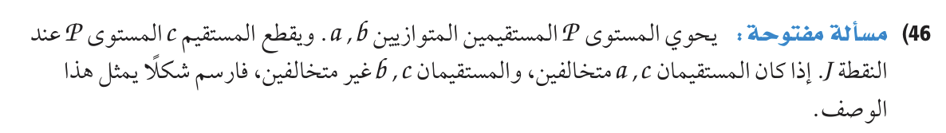
التقويـــــــــــــــــــــــــــــــــم
التـــــــــــــــــــــــــدريـــــــــــــــــــــــــــــــــــــــــب
التـــــــــــــــــــــــدريـــــــــــــــــــــــــــــــــــــــس
التهــــــــــيــــــــــــــئــــــــــــــــــــــــــــــــــة
الـــــــــــــــــــرئيـــــــسيــــــــــــــــــــــــة
اختبــــــــــار قصــــــــــــــــــــــــير
حـــــــــــــــل الواجـــــــــــــب
مهارات تفكير عليا
الموضوع/
المستقيمان والقاطع
1447/04/15
الأهداف الخاصة:
تحديد علاقات التوازي والتخالف.
جواهر الحارثي @jewelsAlshdaddi

Slide 15
التقويـــــــــــــــــــــــــــــــــم
التـــــــــــــــــــــــــدريـــــــــــــــــــــــــــــــــــــــــب
التـــــــــــــــــــــــدريـــــــــــــــــــــــــــــــــــــــس
التهــــــــــيــــــــــــــئــــــــــــــــــــــــــــــــــة
الـــــــــــــــــــرئيـــــــسيــــــــــــــــــــــــة
اختبــــــــــار قصــــــــــــــــــــــــير
حـــــــــــــــل الواجـــــــــــــب
الإغــــــــــــــــــــــــــــــــــــــــــــــــــــــــــــــــلاق
الموضوع/
المستقيمان والقاطع
1447/04/15
اختبار التحصيلي
الأهداف الخاصة:
تحديد علاقات التوازي والتخالف.
جواهر الحارثي @jewelsAlshdaddi

Slide 16
التقويـــــــــــــــــــــــــــــــــم
التـــــــــــــــــــــــــدريـــــــــــــــــــــــــــــــــــــــــب
التـــــــــــــــــــــــدريـــــــــــــــــــــــــــــــــــــــس
التهــــــــــيــــــــــــــئــــــــــــــــــــــــــــــــــة
الـــــــــــــــــــرئيـــــــسيــــــــــــــــــــــــة
اختبــــــــــار قصــــــــــــــــــــــــير
حـــــــــــــــل الواجـــــــــــــب
الإغــــــــــــــــــــــــــــــــــــــــــــــــــــــــــــــــلاق
جدول التعلم
الموضوع/
المستقيمان والقاطع
1447/04/15
ماذا أعرف | ما أريد أن أعرف | ماذا تعلمت
جواهر الحارثي @jewelsAlshdaddi
الأهداف الخاصة:
تحديد علاقات التوازي والتخالف.

Slide 17
التقويـــــــــــــــــــــــــــــــــم
التـــــــــــــــــــــــــدريـــــــــــــــــــــــــــــــــــــــــب
التـــــــــــــــــــــــدريـــــــــــــــــــــــــــــــــــــــس
التهــــــــــيــــــــــــــئــــــــــــــــــــــــــــــــــة
الـــــــــــــــــــرئيـــــــسيــــــــــــــــــــــــة
اختبــــــــــار قصــــــــــــــــــــــــير
حـــــــــــــــل الواجـــــــــــــب
الإغــــــــــــــــــــــــــــــــــــــــــــــــــــــــــــــــلاق
الموضوع/
المستقيمان والقاطع
1447/04/15
الواجـــــــــــــــــــــــــــــــــــــــــــــــــــــــب
15 – 19 – 43
صفحة 89 - 90
وتذكري يا جميلتي:
.
الأهداف الخاصة:
تحديد علاقات التوازي والتخالف.
جواهر الحارثي @jewelsAlshdaddi

